Slide 1
Notes:
Danke

Slide 2
Projekt MEnergie

Slide 3
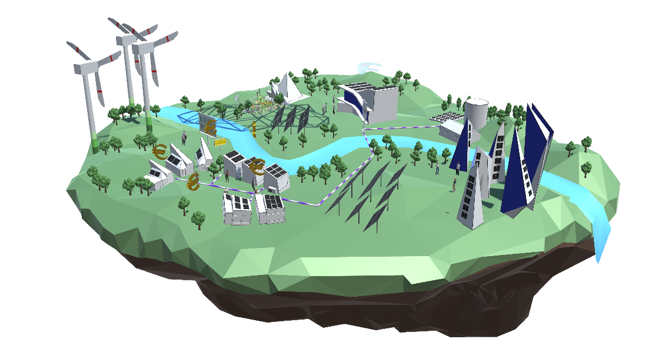
MEnergie -
Meine Energiewende
ORCA.nrw-Tagung am 18. November 2024
Stefanie Könen & Laura Züll

Slide 4



Das Projektkonsortium
TH Köln
Fokus des TrainING Center (CTC): Einbindung immersiver Technologien in die Ingenieurwissenschaften, wissenssoziologische Diskursanalyse, Projektkoordination
Fokus des Cologne Institute for Renewable Energy (CIRE): Technische Expertise und politische Rahmenbedingungen, Lehre, Projekte und Netzwerk im Bereich Erneuerbare Energien
Fokus der Köln International School of Design (KISD): Partizipatives und Transformation Design, Entwicklung der Design-Zyklen
Wuppertal Institut für Klima, Umwelt, Energie
Fokus der Abteilungen Nachhaltiges Produzieren und Konsumieren (SCP): Akzeptanzforschung im Bereich technischer, struktureller und sozialer Innovationen für einen zukunftssicheren Übergang aus der fossilen Energieerzeugung
World of VR
2015 gegründet; gehört zu Deutschlands größten XR Startups (XR = AR + VR)
Über 150 XR Projekte in den Bereichen Marketing, Industrielösungen, Gesundheitswesen und Weiterbildungsanwendungen

Slide 5
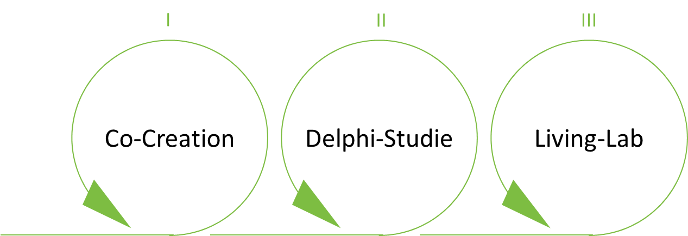
Das Projekt im 7. Energieforschungscall des BMWK
36 Monate. Planung bis 31.03.2025
Partizipative Entwicklung von innovativen Kommunikationsformaten zur Steigerung der Handlungsbereitschaft und Handlungskompetenz für die Energiewende.
Erfassung der spezifischen Informationsbedarfe wesentlicher Stakeholder-Gruppen​
3 Projektphasen: Co-Creation Workshops. Delphi-Design-Sprint. Living-Labs.
Ergebnis: Kommunikationsformate

Slide 6
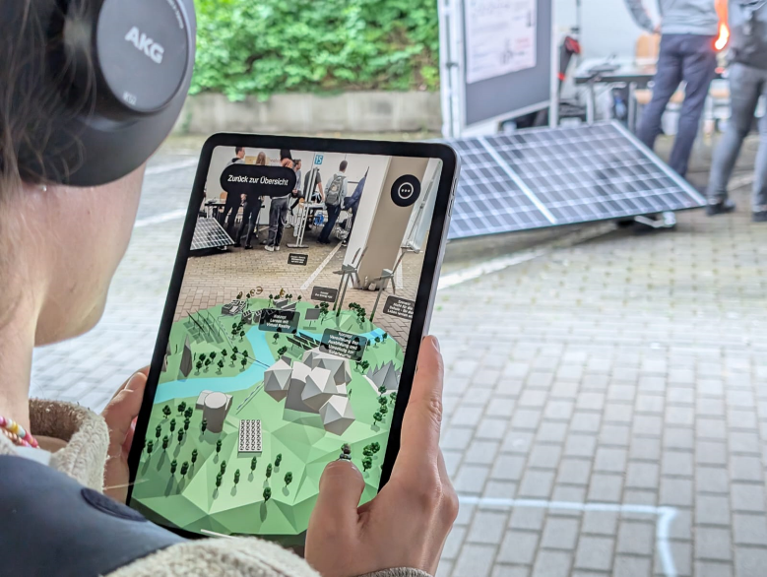
Die Kommunikationsformate
Sensibilisieren
Schaffen Handlungskompetenz
Spielerisch
Digital
Zielgruppengerecht
Partizipativ entwickelt
…
Foto: MEnergie
… als OER geplant!
Notes:
Sensibilisierung für die Themen Energiewende und Energie im Allgemeinen
Mein Zuhause: Darstellung eines Mehrfamilienhauses und eines Einfamilienhauses zu Energie sparen und Suffizienz
Photovoltaik: Darstellung von Building-Integrated-PV; Freiflächen-PV; Agri-PV, Steckersolar und Auf-Dach-Anlagen
Windenergie: Darstellung von Windkraftanlagen
Jobs in der Energiewende: Darstellung von unterschiedlichen Ausbildungen, Studiengängen und Berufen in der Energiewende
Politik: Darstellung von politischen Rahmenbedingungen wie dem EEG
Zukunftsinsel: Darstellung möglicher Zukunftsszenarien in einer gelungenen Energiewende

Slide 7
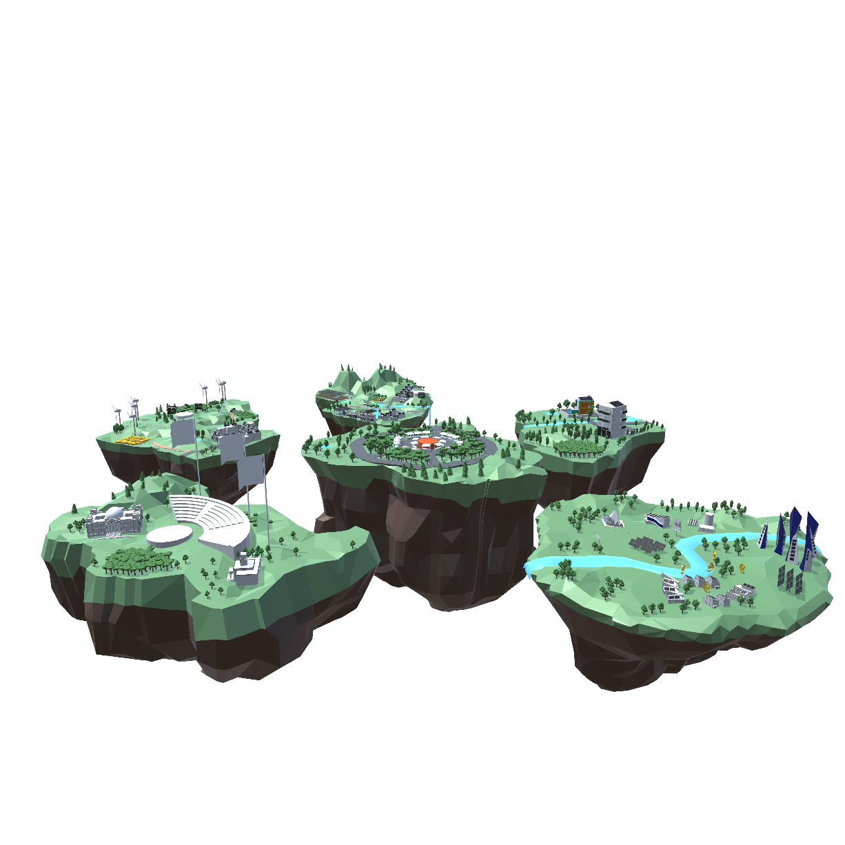
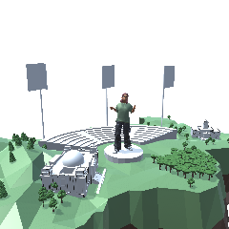
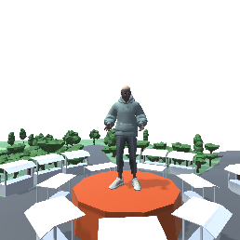
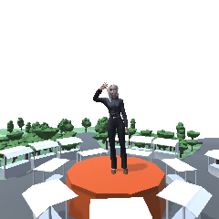
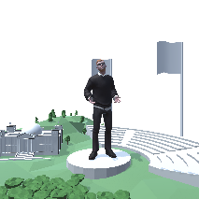
Energiewende – erlebbar.
Augmented Reality (AR)
→ Via iPad öffnet sich eine virtuelle Welt der Energiewende
Besuch von 6 Themeninseln
Mein Zuhause
Photovoltaik
Windenergie
Expert*innen
Zukunftsinsel
Jobs
Rallye-Karten für angeleiteten Inselbesuch
KI-Expert*innen beantworten Fragen
Avatare von realen Personen erzählen von ihren EW-Jobs
Notes:
Sensibilisierung für die Themen Energiewende und Energie im Allgemeinen
Mein Zuhause: Darstellung eines Mehrfamilienhauses und eines Einfamilienhauses zu Energie sparen und Suffizienz
Photovoltaik: Darstellung von Building-Integrated-PV; Freiflächen-PV; Agri-PV, Steckersolar und Auf-Dach-Anlagen
Windenergie: Darstellung von Windkraftanlagen
Jobs in der Energiewende: Darstellung von unterschiedlichen Ausbildungen, Studiengängen und Berufen in der Energiewende
Politik: Darstellung von politischen Rahmenbedingungen wie dem EEG
Zukunftsinsel: Darstellung möglicher Zukunftsszenarien in einer gelungenen Energiewende

Slide 8
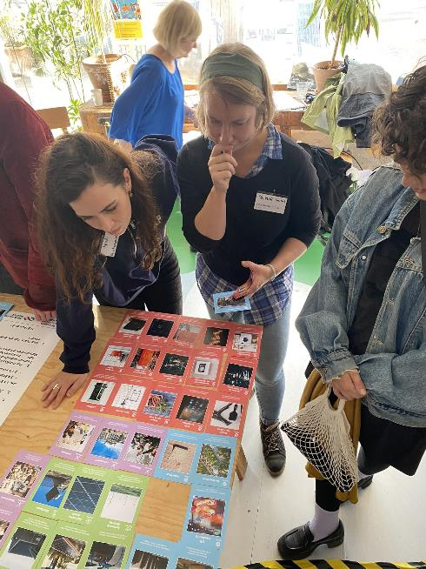
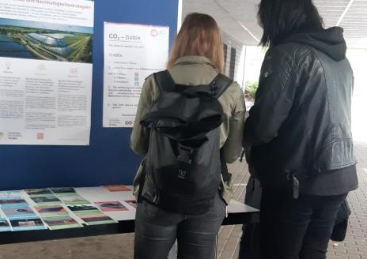
Energiewende – spielerisch.
→ Quartett zum Ökologischen Handabdruck
Individuelle Energieverbräuche im Alltag überprüfen.
Erfahren, wie einfach es ist, im Alltag CO2 zu sparen.
Wirkung in CO2 und Bäumen.
Regt zum Nachdenken und diskutieren an!
In Schulen, Weiterbildungen, Infoveranstaltungen.
→ Planspiel Bürgerbegehren (SuS Sek. 2)
Fotos: MEnergie
Energiewende von der Graswurzel voranbringen.
Erfolgreiche Bürger*innen-Bewegungen und wirkungsvolle Maßnahmen kennenlernen.
Bewegung in Schule, Sportverein oder Kommune gründen.
Demokratie stärken. Politisches Interesse durch Selbstwirksamkeit wecken.
Fotos: MEnergie
Notes:
Sensibilisierung für die Themen Energiewende und Energie im Allgemeinen
Mein Zuhause: Darstellung eines Mehrfamilienhauses und eines Einfamilienhauses zu Energie sparen und Suffizienz
Photovoltaik: Darstellung von Building-Integrated-PV; Freiflächen-PV; Agri-PV, Steckersolar und Auf-Dach-Anlagen
Windenergie: Darstellung von Windkraftanlagen
Jobs in der Energiewende: Darstellung von unterschiedlichen Ausbildungen, Studiengängen und Berufen in der Energiewende
Politik: Darstellung von politischen Rahmenbedingungen wie dem EEG
Zukunftsinsel: Darstellung möglicher Zukunftsszenarien in einer gelungenen Energiewende

Slide 9
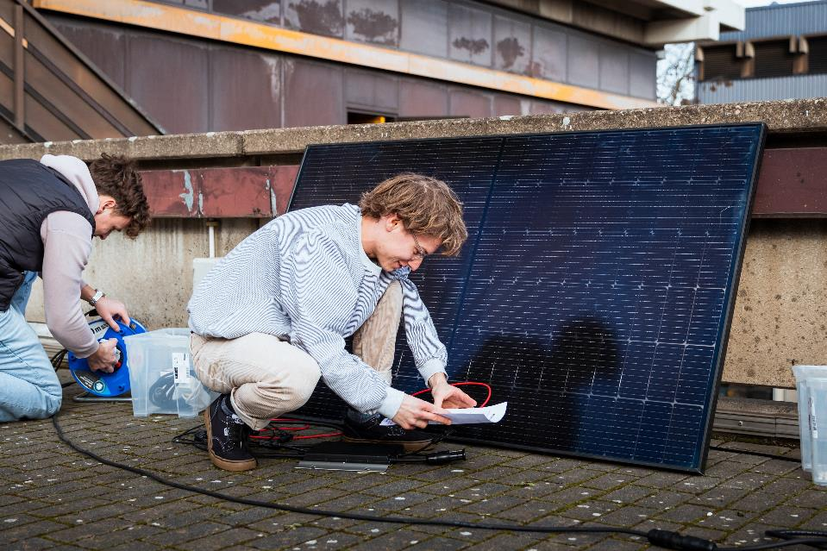
Energiewende – technisch.
Steckersolarworkshop
Technik verfügbar (Module, Wechselrichter, Stromzähler, usw. im „Verleih“ der TH Köln)
Handbuch „How-to-Steckersolar“
Präsentation als PPT
Train-the-Trainer Workshop by TH Köln
Netzwerk Ehrenamtler*innen
Foto: Lukas Hilger
Notes:
Sensibilisierung für die Themen Energiewende und Energie im Allgemeinen
Mein Zuhause: Darstellung eines Mehrfamilienhauses und eines Einfamilienhauses zu Energie sparen und Suffizienz
Photovoltaik: Darstellung von Building-Integrated-PV; Freiflächen-PV; Agri-PV, Steckersolar und Auf-Dach-Anlagen
Windenergie: Darstellung von Windkraftanlagen
Jobs in der Energiewende: Darstellung von unterschiedlichen Ausbildungen, Studiengängen und Berufen in der Energiewende
Politik: Darstellung von politischen Rahmenbedingungen wie dem EEG
Zukunftsinsel: Darstellung möglicher Zukunftsszenarien in einer gelungenen Energiewende

Slide 10
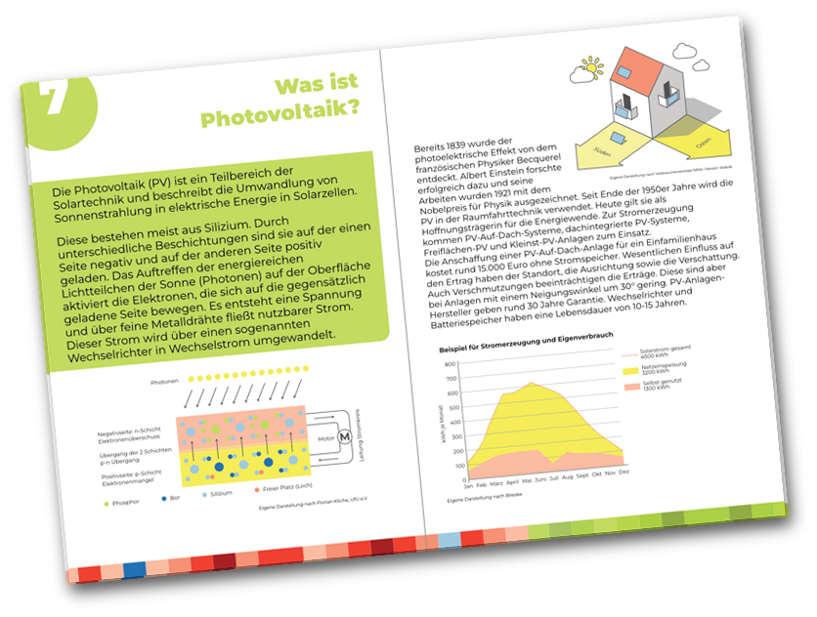
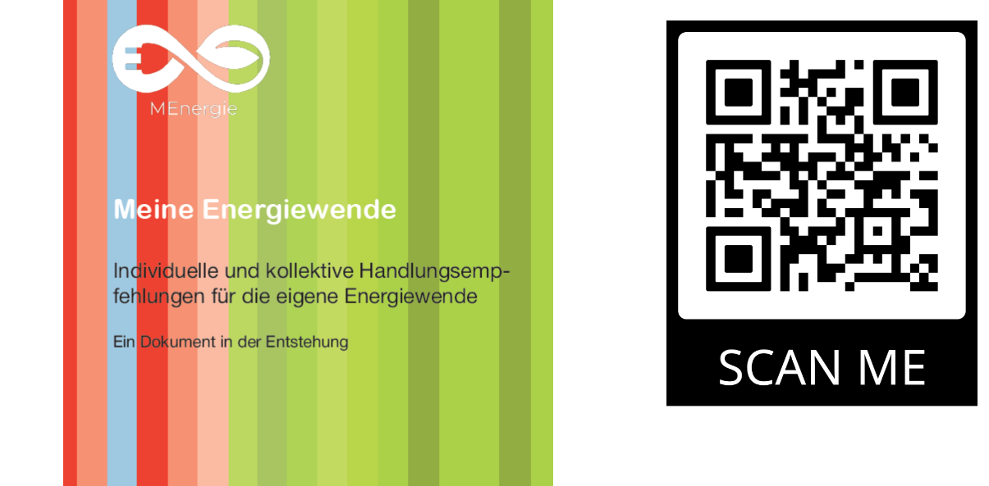
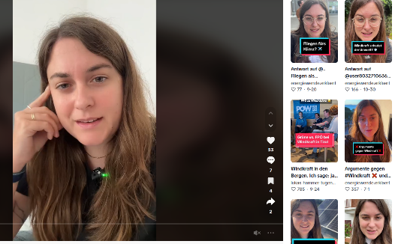
Energiewende – zum Nachlesen & zum Nachschauen.
Kooperation mit TikTok-Kanal #energiewende.erklärt
Broschüre MEnergie
Notes:
Sensibilisierung für die Themen Energiewende und Energie im Allgemeinen
Mein Zuhause: Darstellung eines Mehrfamilienhauses und eines Einfamilienhauses zu Energie sparen und Suffizienz
Photovoltaik: Darstellung von Building-Integrated-PV; Freiflächen-PV; Agri-PV, Steckersolar und Auf-Dach-Anlagen
Windenergie: Darstellung von Windkraftanlagen
Jobs in der Energiewende: Darstellung von unterschiedlichen Ausbildungen, Studiengängen und Berufen in der Energiewende
Politik: Darstellung von politischen Rahmenbedingungen wie dem EEG
Zukunftsinsel: Darstellung möglicher Zukunftsszenarien in einer gelungenen Energiewende

Slide 11
Inspiriert? An einer Nutzung interessiert?
Dann nehmen Sie gerne Kontakt zu uns auf!
Wir freuen uns auf Sie!
laura.zuell@th-koeln.de
stefanie.koenen@th-koeln.de
Notes:
Sensibilisierung für die Themen Energiewende und Energie im Allgemeinen
Mein Zuhause: Darstellung eines Mehrfamilienhauses und eines Einfamilienhauses zu Energie sparen und Suffizienz
Photovoltaik: Darstellung von Building-Integrated-PV; Freiflächen-PV; Agri-PV, Steckersolar und Auf-Dach-Anlagen
Windenergie: Darstellung von Windkraftanlagen
Jobs in der Energiewende: Darstellung von unterschiedlichen Ausbildungen, Studiengängen und Berufen in der Energiewende
Politik: Darstellung von politischen Rahmenbedingungen wie dem EEG
Zukunftsinsel: Darstellung möglicher Zukunftsszenarien in einer gelungenen Energiewende

Slide 12
Vielen Dank für Ihre Aufmerksamkeit!

Slide 13
Weitere Informationen: https://menergie.web.th-koeln.de/

